Slide 1

GUIA DE DISEÑO
ETAPA IV
Integrantes:
Vallejos Romero, Any
Moreno Sánchez, Neisser
Quezada Castillo, Diego

Slide 2
Arquitectura de la información
Cabecera
- Logotipo
- Registrar
- Barra de navegación
- Delivery
Contenido
- Carrusel
Productos Más vendidos
Productos en promociones
Valoraciones
Pie de páginaa
-Información de la Tienda, mi perfil, políticas y libro de reclamaciones.

Slide 3
Imágenes
Imágenes de los productos
Tamaño: 146 x 150 pixeles
Imágenes cuando ya se aplicó el efecto zoom
Tamaño:152 x 160 pixeles

Slide 4









Estilo Visual (Colores a utilizar)
Iconos:
Navbar color:
Selector de los elementos en el Navbar:
Para títulos de productos:
Para pie de pagina:
Botón ver detalles:
(Gradiente)
Botón añadir al carrito:
(Gradiente)
Fondo: White
Footer:

Slide 5
Tipografía
Font-family ”Open Sans“ Sans-serif
h1, h2, h3, h4, h5, h6, input, textarea, select, button, p, a
Estilo carácter: Mayúscula todo
Tamaño 13px
Interlineado:1.5 para textos normales

Slide 6
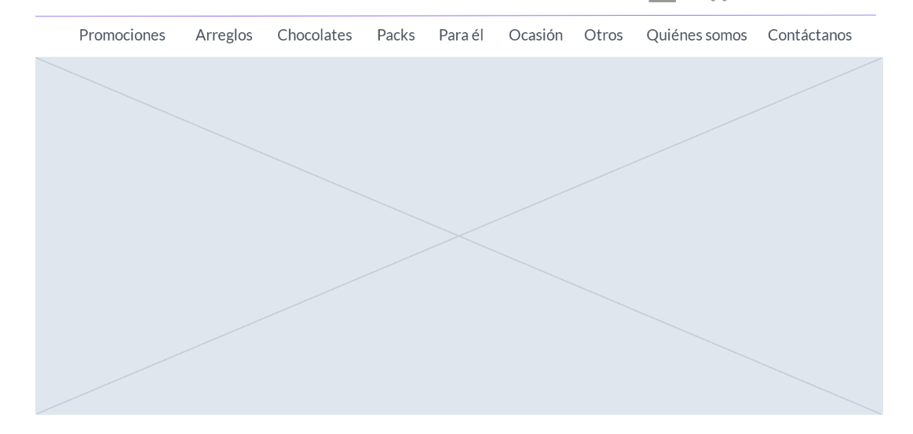
Banners
Banners de Publicidad de la tienda
Banners de portada: 1709 x 651 pixeles

Slide 7













Iconografia
Tamaño de icono: 89 x74 pixeles
Iconos a utilizar: (Se ira añadiendo mas)
Carrito de compras
Teléfono
Redes sociales( Whatsapp, Facebook, Instagram,Twiter Etc)
Favoritos, ubicación, user, etc.
Galeria:

Slide 8
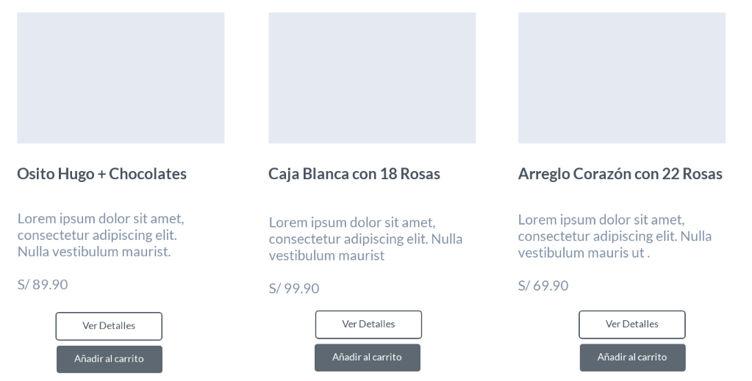
Distribucion
Por cada fila va tener tres columnas, en esas 3 columnas se va a visualizar 3 productos
El producto va a tener:
Su Imagen
Su titulo
Su descripción
Su precio
Botón ver detalles
Botón añadir al carrito
Añadir a favoritos

Slide 9
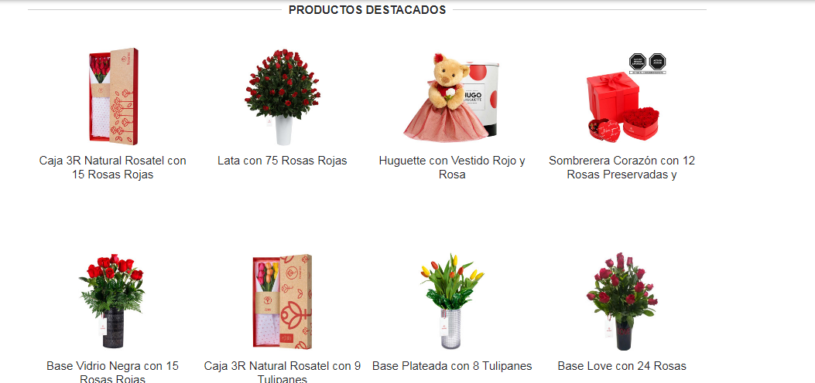
Galería de imágenes (INICIO)

Slide 10
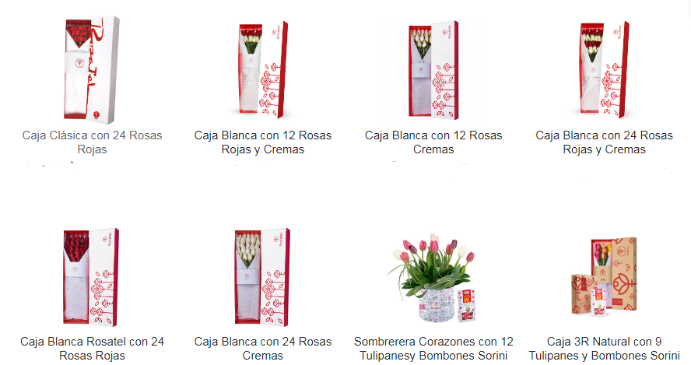
Galería de imágenes (PROMOCIONES)

Slide 11
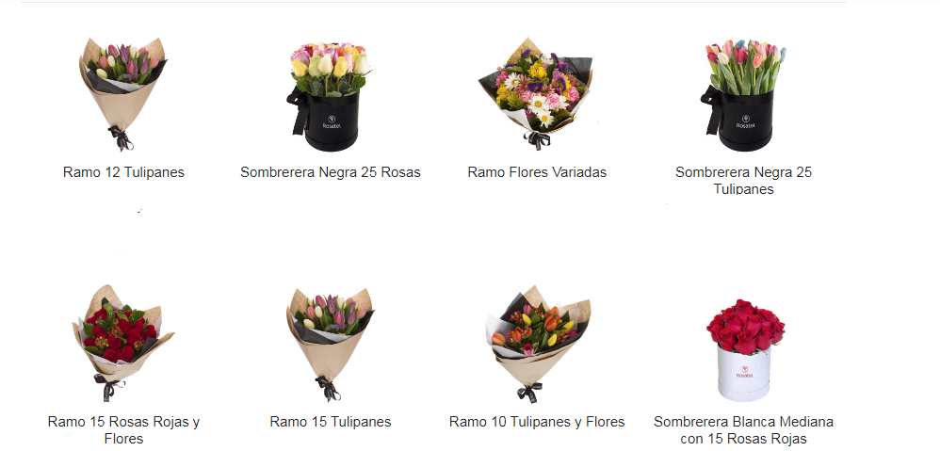
Galería de imágenes (ARREGLOS)

Slide 12
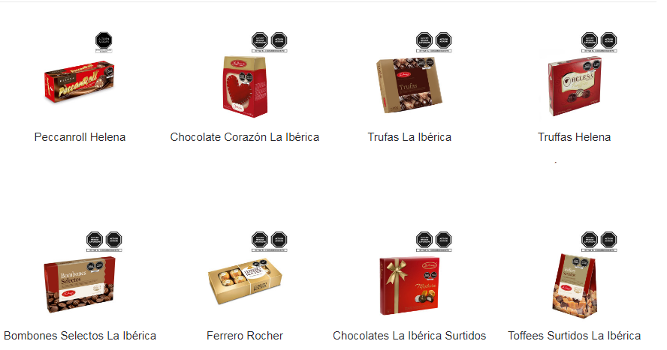
Galería de imágenes (CHOCOLATES)

Slide 13
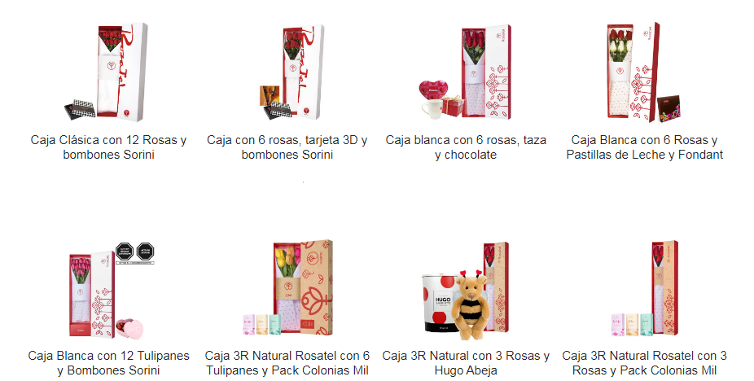
Galería de imágenes (PACKS)

Slide 14
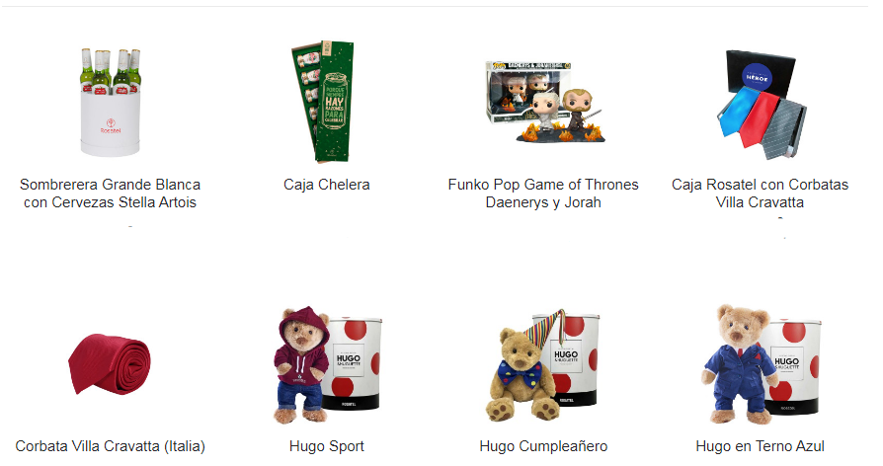
Galería de imágenes (PARA ÉL )

Slide 15
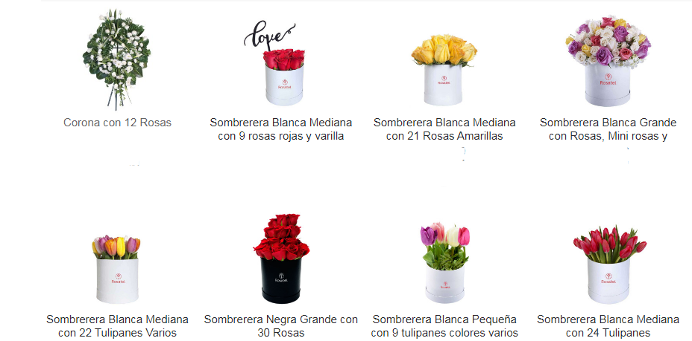
Galería de imágenes (OCASION)

Slide 16
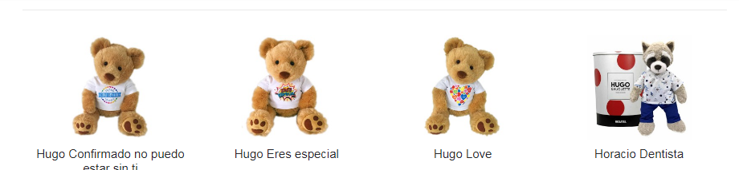
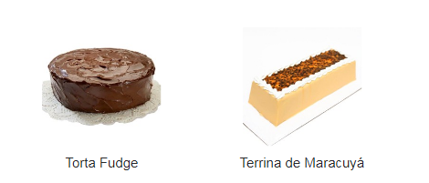
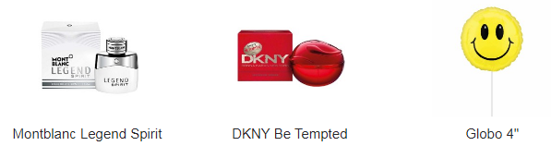

Galería de imágenes (OTROS)

